Slide 1
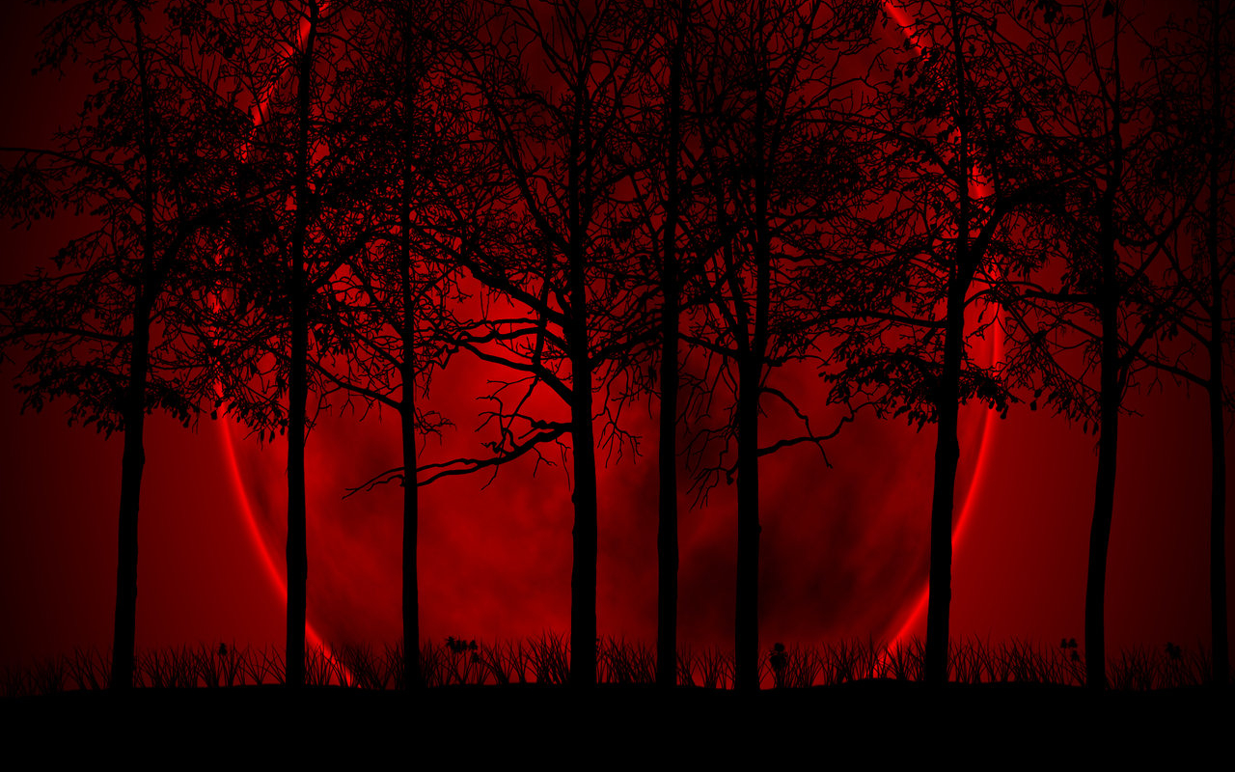
Vzdělávací oblast: Jazyk a jazyková komunikace Vyučovací předmět: Český jazyk a literatura Ročník: 9. ročník Anotace: Detektivní próza autoři, životopis Eda McBaina, Dicka Francise, Earla Stanleyho Gardnera, pracovní list Podpora vzdělávání v ZŠ Židlochovice Autor materiálu: Mgr. Petra Karpíšková Vytvořeno: duben 2012

Slide 2
Detektivní próza

Slide 3
sir Arthur Conan Doyle
Erle Stanley Gardner
Agatha Christie
Ed McBain
Georges Simenon
Rex Stout
Dick Francis
Autoři

Slide 4
Pracovní list
E. A. Poe
A. C. Doyle
A. Christie
G. Simenon

Slide 5
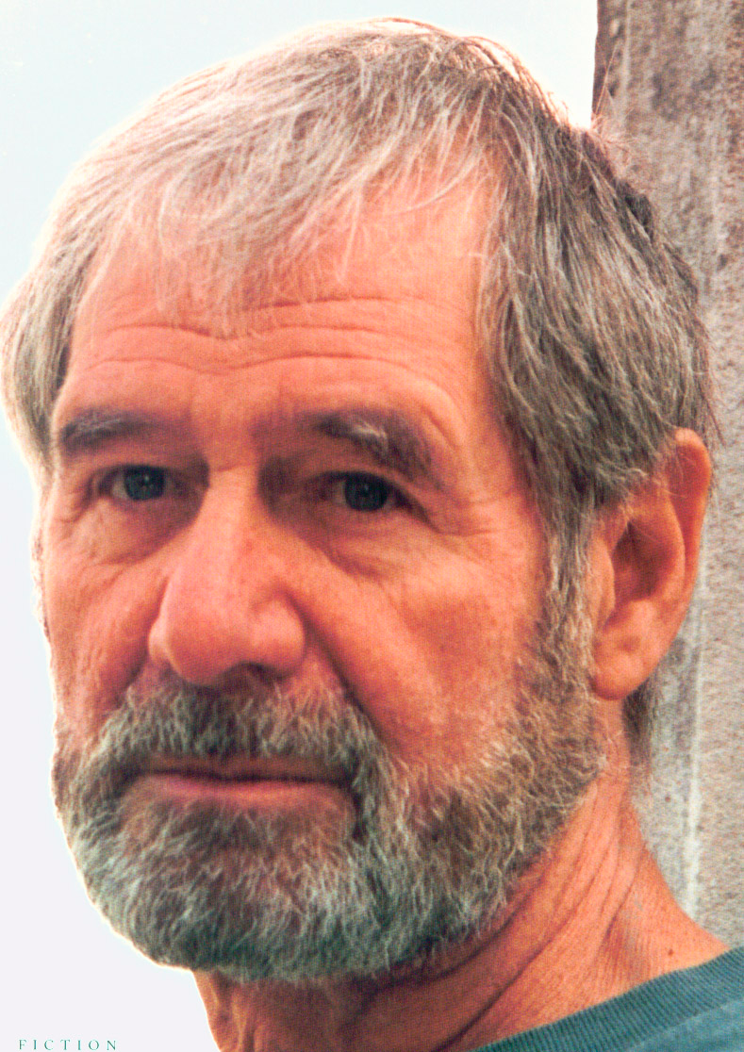
Ed
McBain
Další pseudonym: Evan Hunter
rodným jménem Salvatore Lombino
*1926 New York
†2005 Connecticut
americký spisovatel a scenárista
román Džungle před tabulí
Napsal scénář k filmu Alfreda Hitchcocka Ptáci.
Psal detektivky o 87. policejním revíru.
Hlavním hrdinou je detektiv Steve Carella a jeho kolegové ze smyšleného amerického
velkoměsta Isoly (New York).

Slide 6
*1920 Wales
†2010 Kajmanské ostrovy
britský žokej, novinář a spisovatel detektivních románů
V roce1939 narukoval do Královského letectva, byl pilotem bombardéru.
Roku 1948 se stal profesionálním žokejem.
Všechny detektivky se zabývají dostihovým sportem.

Slide 7
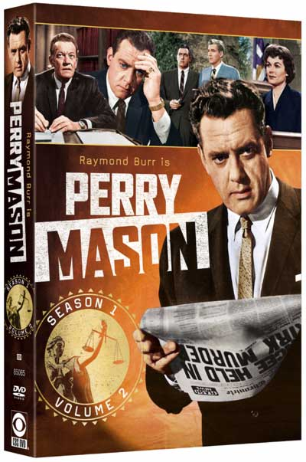
Erle
Stanley
Gardner
*1889 – †1970
americký spisovatel
Věnoval se projektu Soud posledního odvolání - snažil se prošetřovat sporná soudní rozhodnutí.
Hlavním hrdinou knih je advokát Perry Mason.

Slide 8
*1886 - †1975
Proslavily ho romány s Nero Wolfem a jeho asistentem Archie Goodwinem.
Sloužil v americkém námořnictvu (na jachtě prezidenta Roosevelta).
Peníze mu přineslo až vyvinutí školního bankovního systému. Kolem roku 1916 systém přijalo 400 amerických škol. Umožňoval kontrolovat spoření žáků na účtech škol.
Zbohatl a cestoval po Evropě.

Slide 9
Použité zdroje
Agatha Christie. In: Wikipedia: the free encyclopedia [online]. San Francisco (CA): Wikimedia Foundation, 2001-, 5. 1. 2012 [cit. 2012-02-09]. Dostupné z: http://cs.wikipedia.org/wiki/Agatha_Christie
Arthur Conan Doyle. In: Wikipedia: the free encyclopedia [online]. San Francisco (CA): Wikimedia Foundation, 2001-, 24. 1. 2012 [cit. 2012-02-09]. Dostupné z: http://cs.wikipedia.org/wiki/Arthur_Conan_Doyle
Dick Francis. In: Wikipedia: the free encyclopedia [online]. San Francisco (CA): Wikimedia Foundation, 2001-, 27. 10. 2011 [cit. 2012-02-09]. Dostupné z: http://cs.wikipedia.org/wiki/Dick_Francis
Erle Stanley Gardner. In: Wikipedia: the free encyclopedia [online]. San Francisco (CA): Wikimedia Foundation, 2001-, 29. 12. 2011 [cit. 2012-02-09]. Dostupné z: http://cs.wikipedia.org/wiki/Erle_Stanley_Gardner
Georges Simenon. In: Wikipedia: the free encyclopedia [online]. San Francisco (CA): Wikimedia Foundation, 2001-, 2. 2. 2012 [cit. 2012-02-09]. Dostupné z: http://cs.wikipedia.org/wiki/Georges_Simenon
Rex Stout. In: Wikipedia: the free encyclopedia [online]. San Francisco (CA): Wikimedia Foundation, 2001-, 23. 12. 2011 [cit. 2012-02-09]. Dostupné z: http://cs.wikipedia.org/wiki/Rex_Stout
Obrázky [cit. 9. 2. 2012 ]
http://www.desktopnexus.com/dl/inline/963329/1280x800/red-moon.jpg?nocache=435942
http://ww1.prweb.com/prfiles/2005/09/07/282422/EvanHunter.jpg
http://www.waterstones.com/wat/images/nbd/l/978071/815/9780718156633.jpghttp://www.tvshowsondvd.com/graphics/news3/PerryMasonS1V2.jpg
http://3.bp.blogspot.com/-77TafAvQhN8/TnQh5YaHpHI/AAAAAAAABlg/AIXXVku1Q74/s1600/thesecondconfession.jpg

